Slide 1
UNIVERSIDAD SIGLO XX
DEPARTAMENTO DE POST GRADO
MAESTRIA EN ENFERMERI MEDICO QUIRUGICO
ABSCESO PERIANAL
PROTOCOLO DE ENFERMERIA
PRESENTADO:
Mirian Villarroel
Pamela Carrión
CBBA- BOLIVIA

Slide 2
DEFINICION:
Es una infección del tejido blando alrededor del canal anal ,con formación de una cavidad discreta de absceso , por acumulación de pus.

Slide 3
CAUSAS
Las causas comunes del absceso perianal abarcan:
Glándulas obstruidas en el área anal
Infección
Infección transmitida sexualmente

Slide 4
factores aumentan el riesgo de un absceso anorrectal:
Sexo anal
Fármacos quimioterapéuticos del cáncer
Diabetes
Enfermedad intestinal inflamatoria (enfermedad de colitis ulcerativa
Sistema inmunitario debilitado (por ejemplo VIH/SIDA

Slide 5
SÍNTOMAS
La hinchazón alrededor del ano
dolor pulsátil y constante son los síntomas
Prurito ,fiebre, rubor y calor local
Escalosfríos
dolor durante las deposiciones puede ser intenso.

Slide 6
OTROS SÍNTOMAS :
Estreñimiento
Secreción de pus por el recto
Fatiga y malestar general
Fiebre , sudores fríos y escalofríos
Protuberancia o nódulo, hinchazón, enrojecimiento y sensibilidad en el borde del ano
Dolor asociado con las deposiciones
Tejido endurecido y doloroso

Slide 7
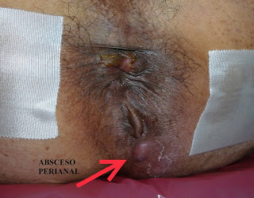
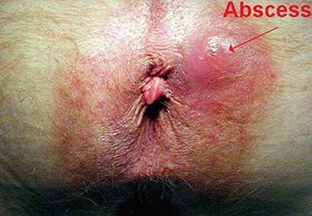



Slide 8
PRUEBAS Y EXÁMENES
Un tacto rectal puede confirmar la presencia de un absceso anorrectal y se puede practicar una
Proctosigmoidoscopia para descartar otras enfermedades.
En ocasiones, se puede necesitar
tomografía computarizada
resonancia magnética
Ecografía para determinar dónde está localizada la acumulación de pus.

Slide 9
TRATAMIENTO
El problema rara vez desaparece espontáneamente. Los antibióticos solos generalmente no pueden tratar el problema.
El tratamiento implica cirugía para abrir y drenar el absceso.
La cirugía se hace utilizando anestesia local, junto con sedación consciente o anestesia raquídea.

Slide 10
La cirugía casi siempre es un procedimiento ambulatorio y el pcte. regresará a su casa el mismo día. El cirujano abrirá el absceso y drenará el pus.
Si la acumulación de pus es profunda, es posible que necesite permanecer en el hospital hasta que el absceso haya drenado por completo.
Después de la cirugía, necesitará baños de asiento tibios (sentarse en una tina con agua tibia). Esto puede ayudar a aliviar el dolor, reducir la inflamación, al igual que hacer que el absceso sea más fácil de drenar.

